Slide 1
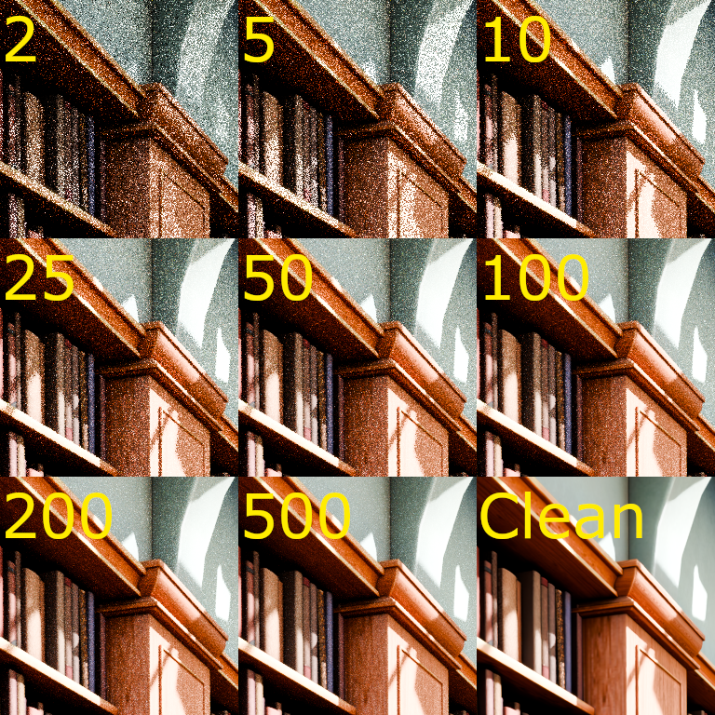
Ausgangslage
Path Tracing ist eine physikalisch genaue Rendering-Technik, um das Verhalten von Licht zu simulieren. Sie ist in der Lage, äusserst realistische Bilder zu erzeugen, indem sie die Pfade einzelner Lichtstrahlen bei der Interaktion mit Oberflächen in einer Szene nachzeichnet. Diese Methode ist jedoch rechenintensiv und anfällig für Rauschen, insbesondere in Szenarien mit komplexen Beleuchtungseffekten wie globaler Beleuchtung, Kaustik und indirekter Beleuchtung.
Da die Farbe jedes Pixels durch Mittelwertbildung aus einer endlichen Anzahl zufälliger Lichtpfade geschätzt wird, führt eine geringe Anzahl von Stichproben zu einer hohen Varianz, die sich im endgültigen Bild als körniges oder fleckiges Rauschen zeigt. Eine Erhöhung der Anzahl der Abtastwerte pro Pixel kann das Rauschen zwar verringern, doch ist dieser Ansatz aufgrund der ansteigenden Rendering-Zeit oft nicht praktikabel.
Um dieses Problem zu lösen, wurden Entrauschungstechniken entwickelt, welche qualitativ hochwertige Bilder mit deutlich weniger Stichproben erzeugen. Sie nutzen statistische, analytische und auf maschinellem Lernen basierende Methoden, um ein sauberes Bild aus einem verrauschten Eingangssignal zu rekonstruieren.
Ziele
Das Ziel dieser Bachelor Thesis war es, ein auf einem neuronalen Netz basierendes Modell zu entwickeln, das in der Lage ist, Bilder zu entrauschen, die von einem Path Tracer erzeugt wurden.
Ergebnisse
Um die Leistung des Entrauschungsmodells zu bewerten, wurde ein benutzerdefinierter Bilddatensatz mit dem „Cycles“ Path Tracer von Blender erstellt. Mehrere synthetische 3D-Szenen wurden mit verschiedenen Rauschstufen gerendert, zusammen mit sauberen Referenzversionen.
Diese Bilder wurden verwendet, um ein Modell zu trainieren, das lernt, Rauschen aus Path Tracing generierten Bildern zu entfernen. Das Training konzentrierte sich darauf, dem Modell zu helfen, sauberere, natürlicher aussehende Ergebnisse zu erzielen und gleichzeitig wichtige Details zu erhalten. Nach dem Training wurde das Modell an einer Reihe von neuen Bildern getestet. Es schnitt insgesamt gut ab und verbesserte die Bildqualität in den meisten Fällen erheblich.
Rendering Denoising
Absolvent(en): | Pascal Cornu
Professor: | Marcus Hudritsch
Experte: | Harald Studer
Bachelor Thesis 2025 Studiengang Informatik

